Slide 1
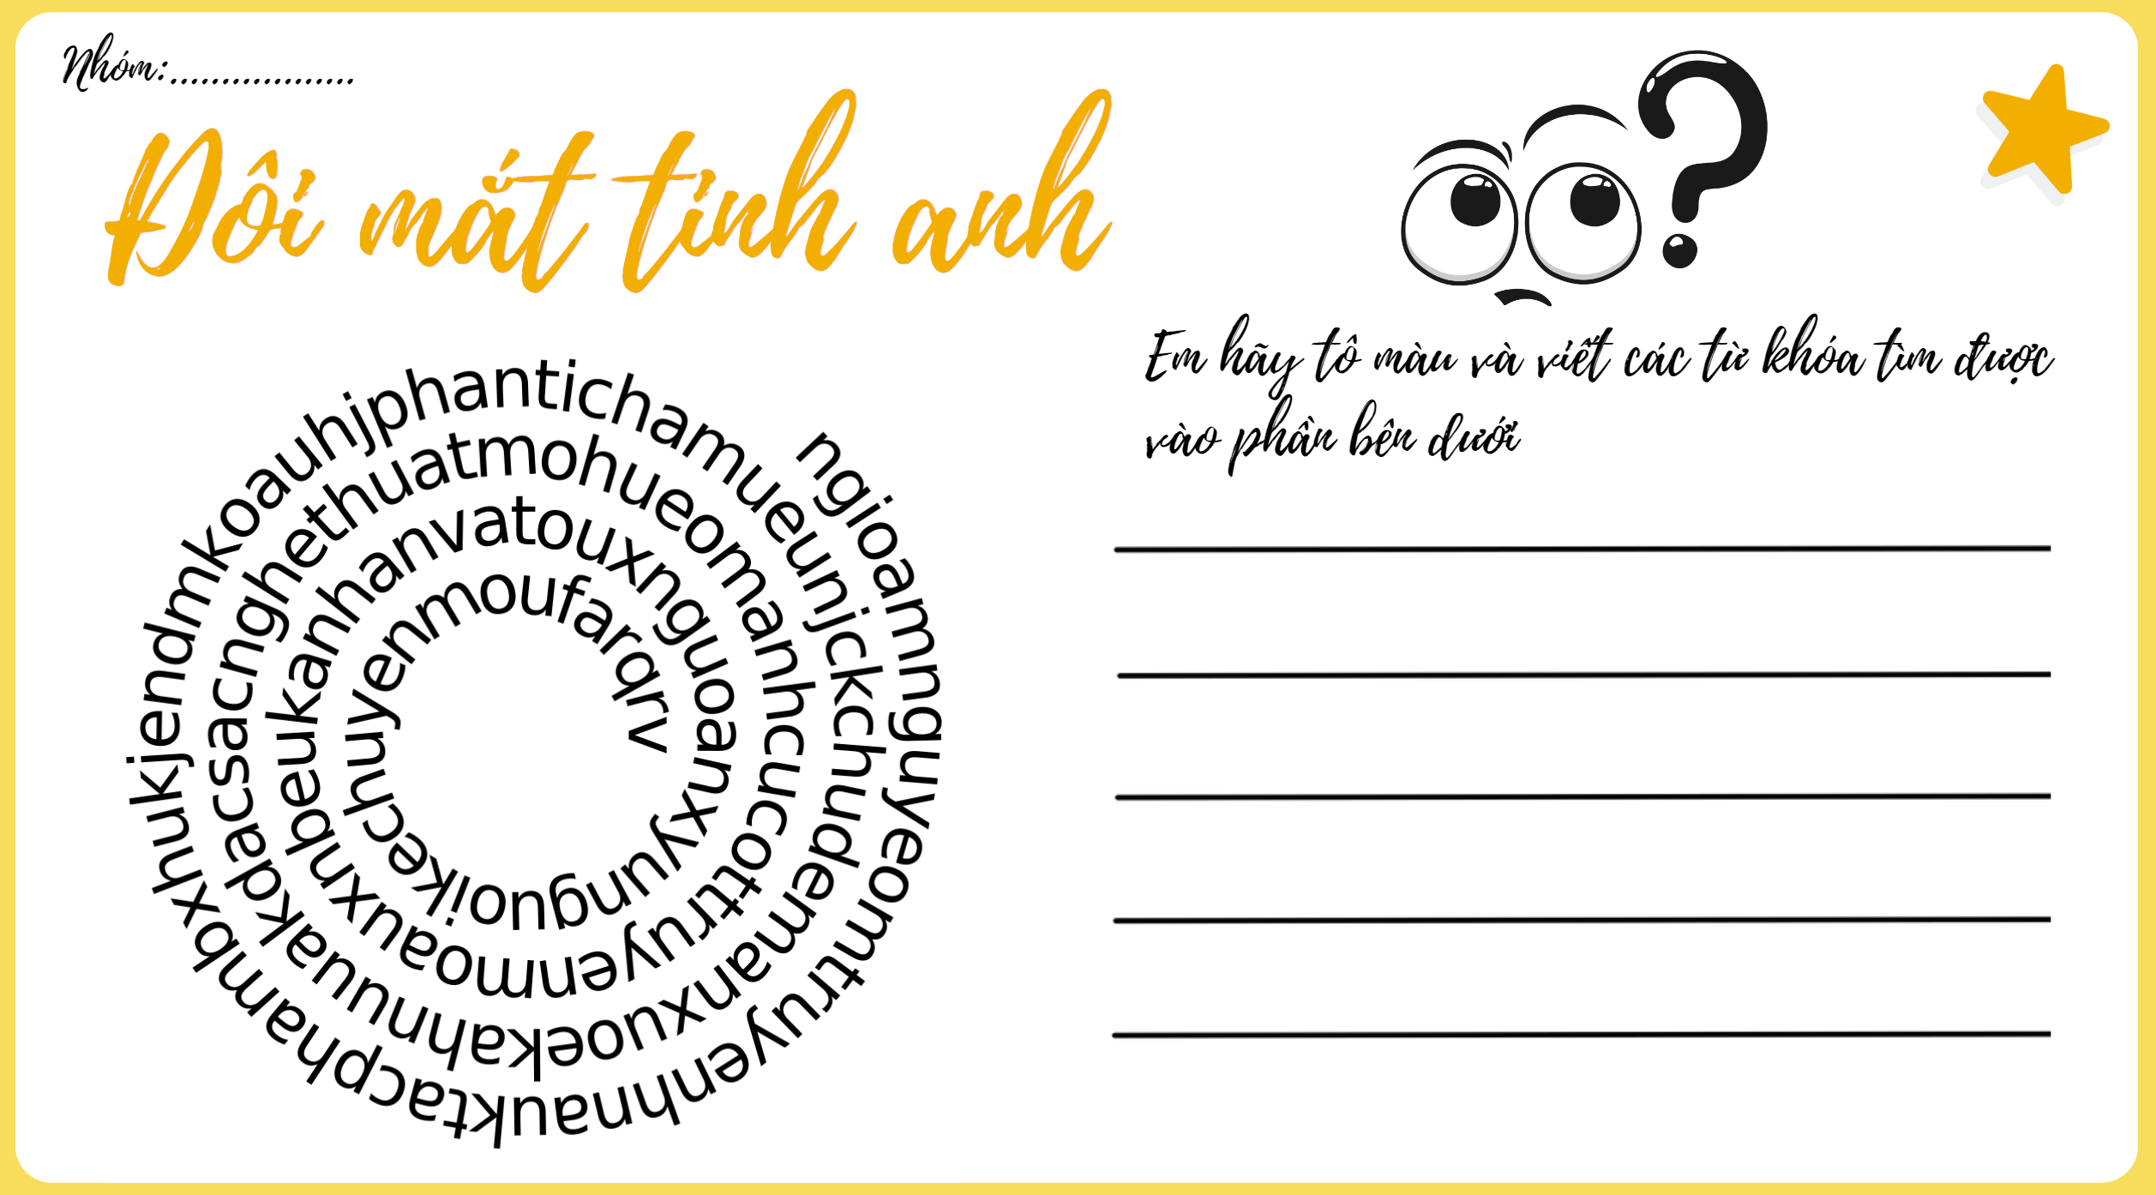
Notes:
Truyen
Tac pham
Phan tich
Chu de
Dac sac nghe thuat
Cot truyen
Nhan vat
Nguoi ke chuyen

Slide 2


Bài 8: Nhà văn và trang viết
TIẾT 111, 112, 113 - VIẾT:
VIẾT BÀI VĂN PHÂN TÍCH MỘT TÁC PHẨM (TRUYỆN)
Notes:
Mỗi tác phẩm văn học là một thế giới nghệ thuật sống động, thu hút sự khám phám giải mã của người đọc. Việc phân tích tác phẩm giúp ta hiểu sâu sắc hơn về vẻ đẹp của nghệ thuật ngôn từ và những thông điệp mà tác giả gửi gắm. Trong bài 6, chúng ta đã được hướng dẫn cách viết bài văn phân tích một tác phẩm truyện. Phần viết của bài học này sẽ tiếp tục hướng dẫn các em cách viết kiểu bài trên để củng cố và nâng cao kiến thức, kĩ năng đã học.

Slide 3

Em hãy nhắc lại khái niệm và yêu cầu khi viết bài văn phân tích một tác phẩm truyện?

Slide 4


Khái niệm
Phân tích một tác phẩm truyện là làm sáng tỏ chủ đề và những nét đặc sắc về nghệ thuật của tác phẩm được thể hiện qua những yếu tố cơ bản của thể loại truyện như cốt truyện, nhân vật, người kể chuyện,…
Notes:
Gv yêu cầu HS nhắc lại khái niệm phân tích một tác phẩm truyện.

Slide 5

Yêu cầu đối với kiểu bài
- Giới thiệu tác phẩm truyện (nhan đề, tác giả) và nêu ý kiến khái quát về tác phẩm.
- Nêu ngắn gọn nội dung chính của tác phẩm.
- Nêu được chủ đề của tác phẩm.
- Chỉ ra và phân tích được tác dụng của một số nét đặc sắc về hình thức nghệ thuật của tác phẩm (như cốt truyện, nghệ thuật xây dựng nhân vật, ngôi kể, ngôn ngữ,…), tập trung vào một số yếu tố nghệ thuật nổi bật nhất của tác phẩm.
- Sử dụng các bằng chứng từ tác phẩm để làm sáng tỏ ý kiến nêu trong bài viết.
- Nêu được ý nghĩa, giá trị của tác phẩm truyện.

Slide 6
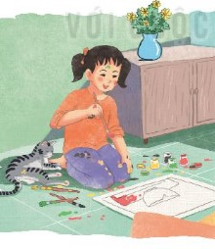
Văn bản:
Bức tranh của em gái tôi - lời tự thú chân thành

Slide 7

Thẻ câu hỏi
1. Phần mở bài của bài viết tham khảo giới thiệu về tác giả, tác phẩm và nêu ý kiến khái quát về tác phẩm như thế nào?
2. Bài viết tham khảo đã nêu nội dung chính và chủ đề của truyện là gì?
3. Theo bài viết tham khảo, truyện có những đặc điểm nổi bật nào về hình thức nghệ thuật?
4. Trong các đặc điểm về hình thức nghệ thuật ấy, bài viết tham khảo lựa chọn phân tích kĩ lưỡng đặc điểm nào, đặc điểm nào chỉ cần nêu lên chứ không cần phải phân tích?
5. Theo bài viết tham khảo, ý nghĩa của truyện là gì?
Notes:
Gv chia lớp thành 4 nhóm và yêu cầu trả lời các thẻ câu hỏi, gv mời ngẫu nhiên các thành viên trong từng nhóm lân lượt trả lời từng thẻ câu hỏi

Slide 8
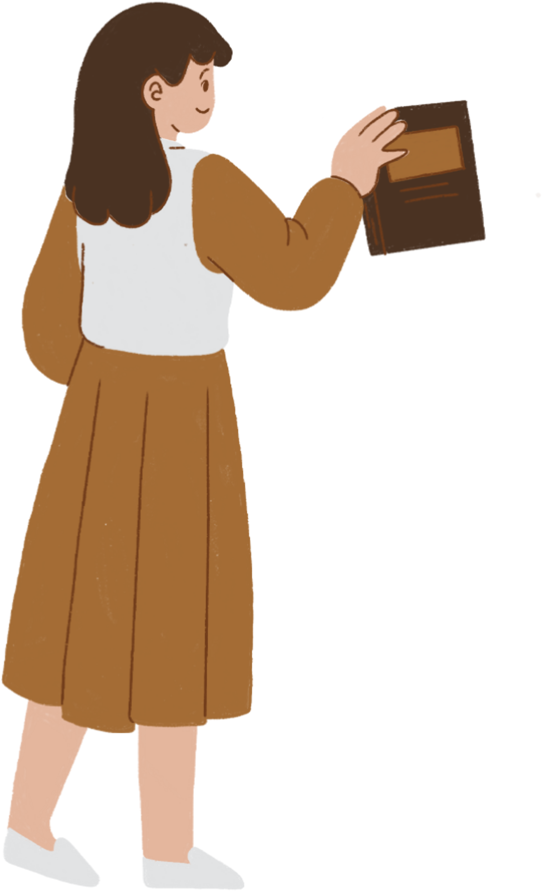
Thẻ câu hỏi
1. Phần mở bài của bài viết tham khảo giới thiệu về tác giả, tác phẩm và nêu ý kiến khái quát về tác phẩm như thế nào?
Dẫn dắt, giới thiệu về nhà văn Tạ Duy Anh và truyện ngắn “Bức tranh của em gái tôi”

Slide 9
2. Bài viết tham khảo đã nêu nội dung chính và chủ đề của truyện là gì?
- Nội dung chính: truyện kể về Kiều Phương, em gái của “tôi”, khi được phát hiện tài năng hội hoạ, “tôi” có chút ghen tị và mặc cảm. Khi em gái được giải nhất cuộc thi vẽ, “tôi” mới biết em đã vẽ một bức tranh về mình và thức tỉnh, nhận ra tấm lòng nhân hậu của em gái.
- Chủ đề:
+ Ca ngợi tài năng và vẻ đẹp của bé Kiều Phương.
+ Sự ăn năn, thức tỉnh của người anh
→ Tâm lí tuổi mới lớn và mối quan hệ ứng xử trong gia đình

Slide 10
3. Theo bài viết tham khảo, truyện có những đặc điểm nổi bật nào về hình thức nghệ thuật?
- Nghệ thuật xây dựng nhân vật
- Sử dụng ngôi kể thứ nhất
- Ngôn ngữ trong sáng
- Cốt truyện đơn giản
- Lối mở truyện tự nhiên và kết truyện bất ngờ

Slide 11
4.Trong các đặc điểm về hình thức nghệ thuật ấy, bài viết tham khảo lựa chọn phân tích kĩ lưỡng đặc điểm nào, đặc điểm nào chỉ cần nêu lên chứ không cần phải phân tích?
Cần phân tích kĩ:
- Nghệ thuật xây dựng nhân vật:
+ Kiều Phương chủ yếu được khắc hoạ qua lời nói, cử chỉ, hành động.
+ Anh trai được khắc hoạ rõ nét về tâm lí.
- Sử dụng ngôi kể thứ nhất: giúp tâm trạng của nhân vật “tôi” được khắc hoạ chân thực

Slide 12
5. Theo bài viết tham khảo, ý nghĩa của truyện là gì?
Truyện đặt ra những vấn đề đáng suy ngẫm về tâm lí tuổi mới lớn và mối quan hệ ứng xử trong gia đình

Slide 13
III.
Thực hành viết
theo các bước

Slide 14


1. Trước khi viết
a. Lựa chọn đề tài
Tham khảo các đề tài sau:
+ Sức hấp dẫn của đoạn trích Xe đêm của Pau- xtốp- xki
+ Những nét đặc sắc của truyện ngắn Những ngôi sao xa xôi của Lê Minh Khuê
+ Giá trị nội dung và nghệ thuật của đoạn trích Đi lấy mật, trích Đất rừng Phương Nam của Đoàn Giỏi

Slide 15
1. Trước khi viết
b. Tìm ý
Tìm ý bằng cách đặt và trả lời các câu hỏi xoay quanh tác phẩm đã chọn:
- Nội dung của truyện là gì? Nội dung của truyện được thể hiện như thế nào qua hệ thống nhân vật, sự kiện?
- Chủ đề của truyện là gì?
- Truyện có những đặc điểm nào nổi bật về hình thức nghệ thuật? Những đặc điểm về hình thức nghệ thuật đó có tác dụng như thế nào trong việc thể hiện nội dung?
- Ý nghĩa của truyện là gì?

Slide 16
c. Lập dàn ý
- Mở bài: giới thiệu ngắn gọn về tác phẩm (nhan đề, tác giả); nêu ý kiến khái quát về tác phẩm.
- Thân bài:
+ Nêu nội dung chính của tác phẩm.
+ Nêu chủ đề của tác phẩm.
+ Chỉ ra và phân tích tác dụng của một số nét đặc sắc về hình thức nghệ thuật của tác phẩm
- Kết bài: khẳng định ý nghĩa, giá trị của tác phẩm

Slide 17
2. Viết bài
Khi viết bài, em cần chú ý:
- Dựa vào dàn ý, triển khai bài viết theo hệ thống luận điểm đã xây dựng
- Xác định rõ mục đích viết bài văn phân tích tác phẩm truyện để không viết theo lối kể chuyện hay nêu cảm nghĩ.
- Mỗi luận điểm cần được làm sang rõ bằng các lí lẽ, bằng chứng. Khi phân tích cần bám sát sự kiện, nhân vật, ngôi kể, ngôn ngữ.

Slide 18
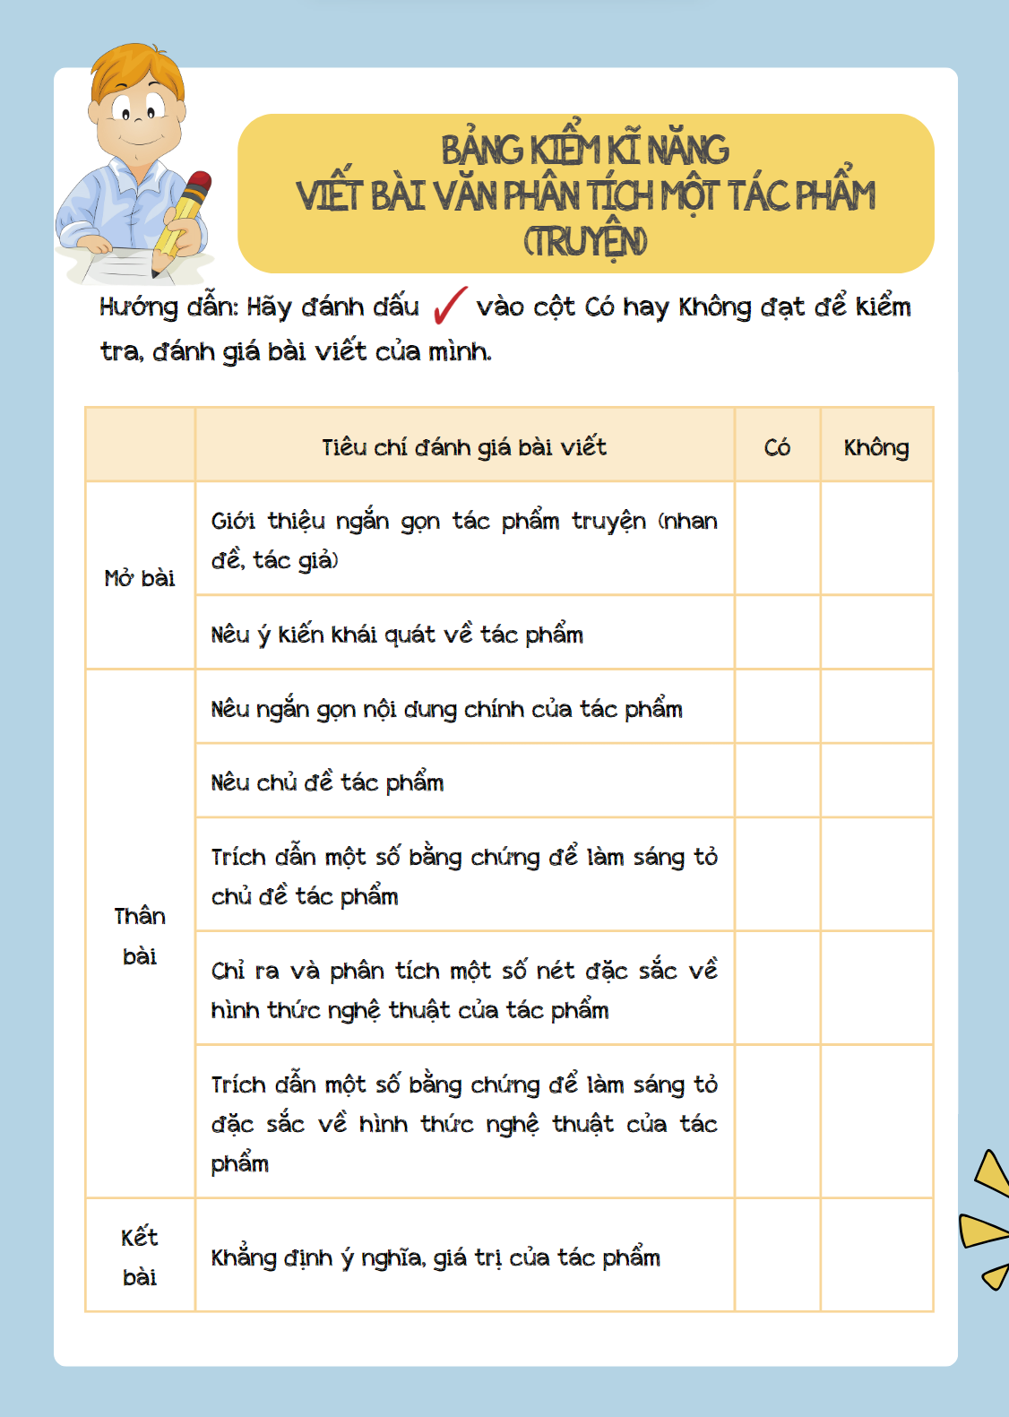

3. Chỉnh sửa bài viết

Slide 19

IV.
Luyện tập

Slide 20
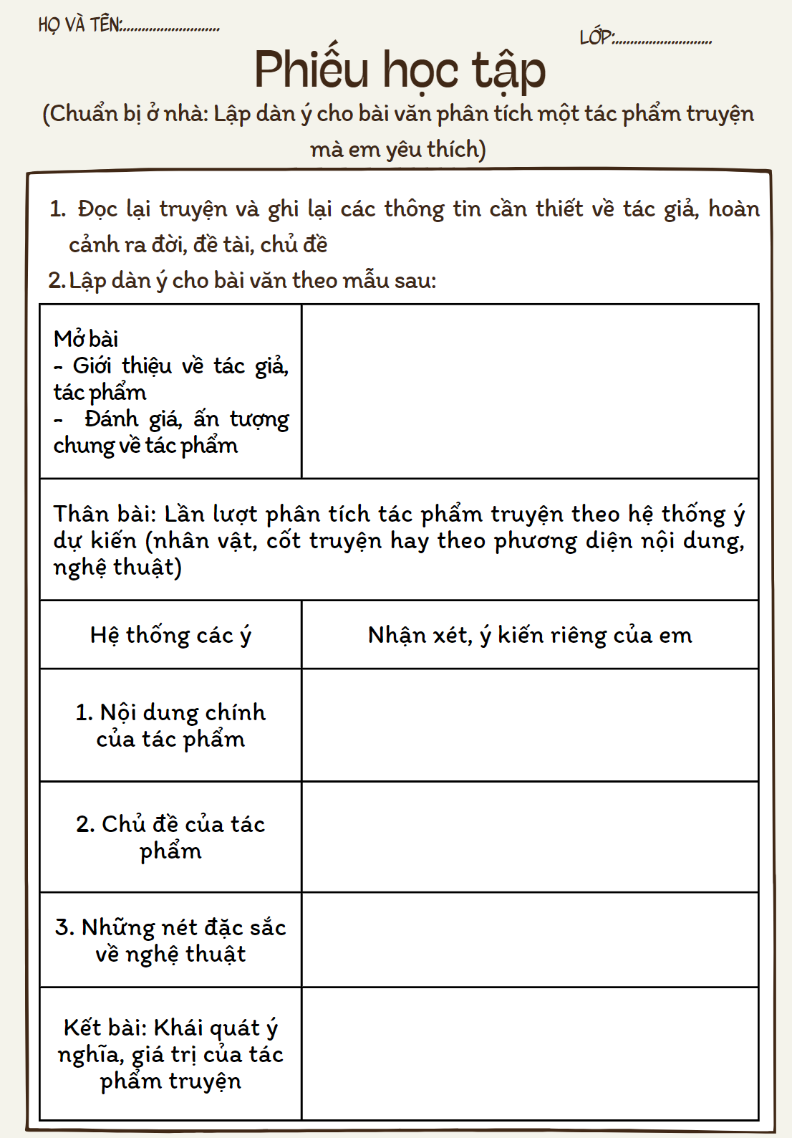


Notes:
Chia lớp thành 4 nhóm và hoàn thành pht

